Slide 2
AR_Menu
La aplicación sera compatible con Android/iOS
Sera contrato anual
Se venderan paquetes: 10-15-30-40 codigos QR con su respectivo plato.
El cliente podra descargar la app desde la tienda virtual
La empresa debe proporcionarnos una muestra de cada plato deseado para la toma de fotos, el Menu en pdf y el logo de la empresa.
Se entregara los codigos QR digitales

Slide 3
Softwarea Utilizar
Recap Pro Version Estudiantil (Gratis por 1 año)
Unity (gratis)

Slide 4
Lo necesario
Modelo 3D en FBX
Menu en JPG
Logo Restaurante JPG
Codigos QR JPG
Plantillas para el App
Logo Empresa para el App

Slide 5
Inversion
Crear empresa (1500-2000 soles)
Programa de Desarrollador (Apple -> $100 anuales, Android -> ???)
Caja Negra (80 Soles)
Mesa giratorio (30 soles)
Logo empresa (lo menos posible)
Creo que nada mas……..

Slide 6
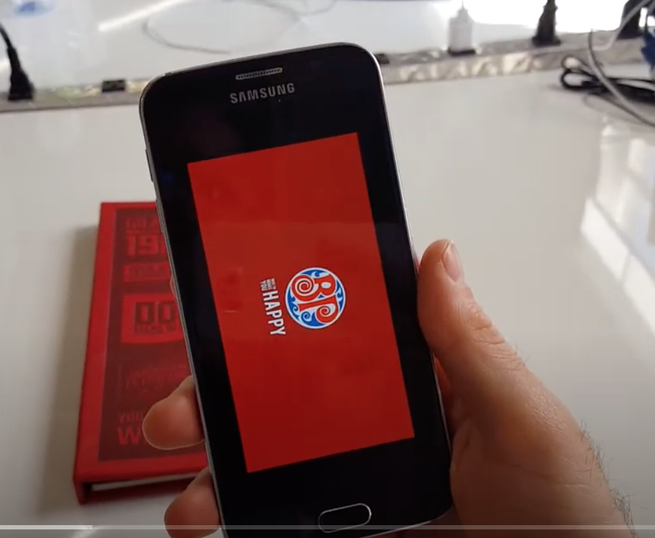
Cargando
AR_Menu by Nombre de la Empresa

Slide 7
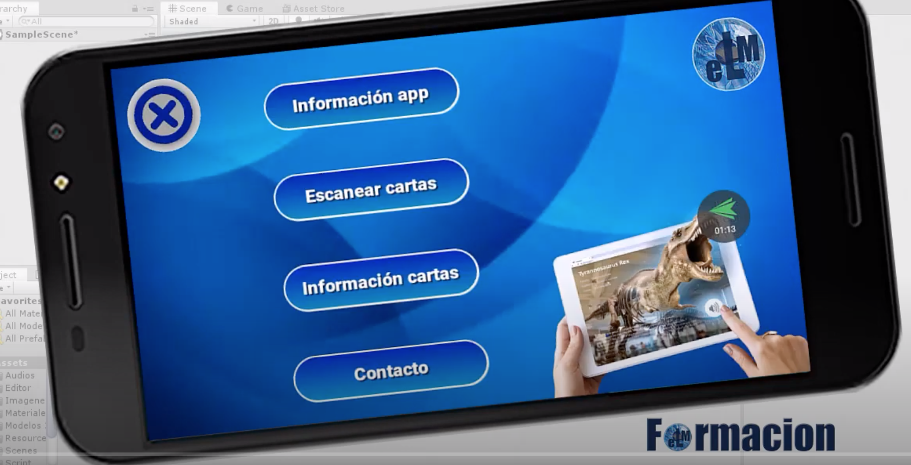
Menu Principal
0. Nombre del Restaurante
1.Menu
2.Escanear
3. Pedidos Online
4.Creditos

Slide 8
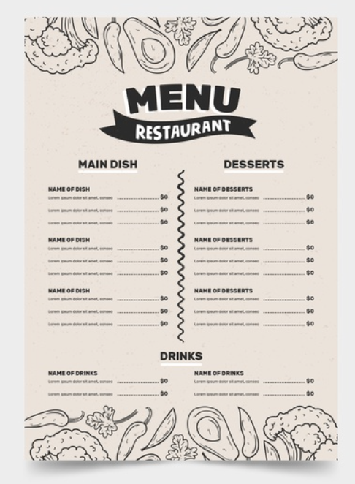
1.Menu

Slide 9
2. Escanear
Nombre del plato
Descripcion -> ingredientes, recomendación, etc..
Botones giro
Boton de regreso (Elimina el objeto en 3D )

Slide 10

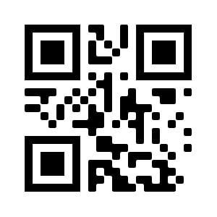
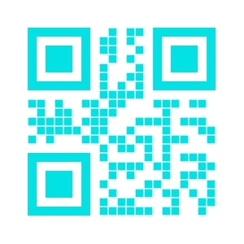
Codigos QR
Solo entregamos los codigos QR en un archivo pdf o jpg.
Causa
Lomo Saltado
Cupcake

Slide 11
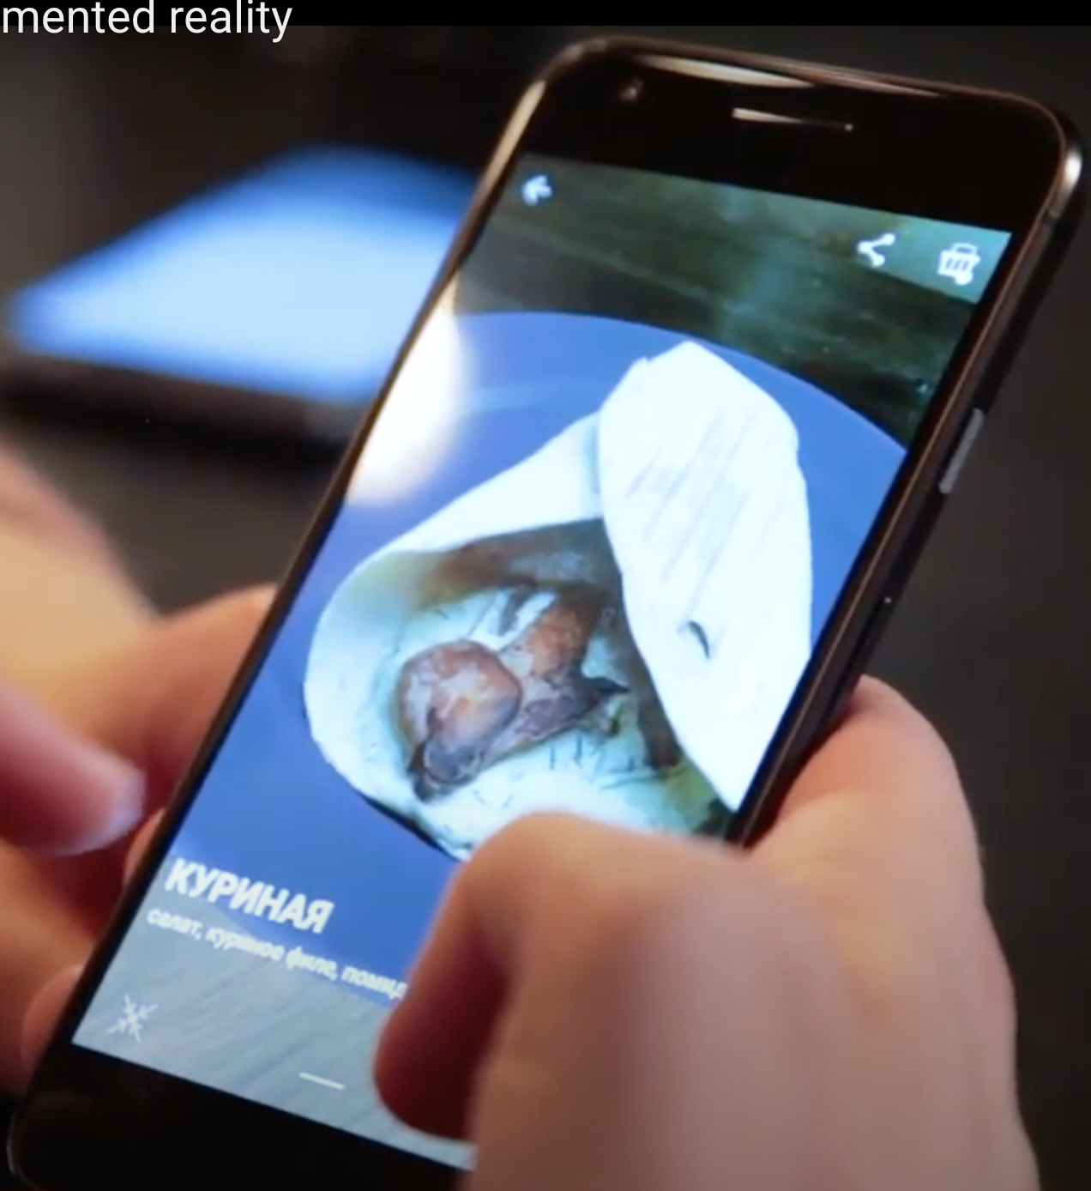
Interfaz
Boton de Regreso
Modelo 3D
Nombre del Plato
Descripcion

Slide 12
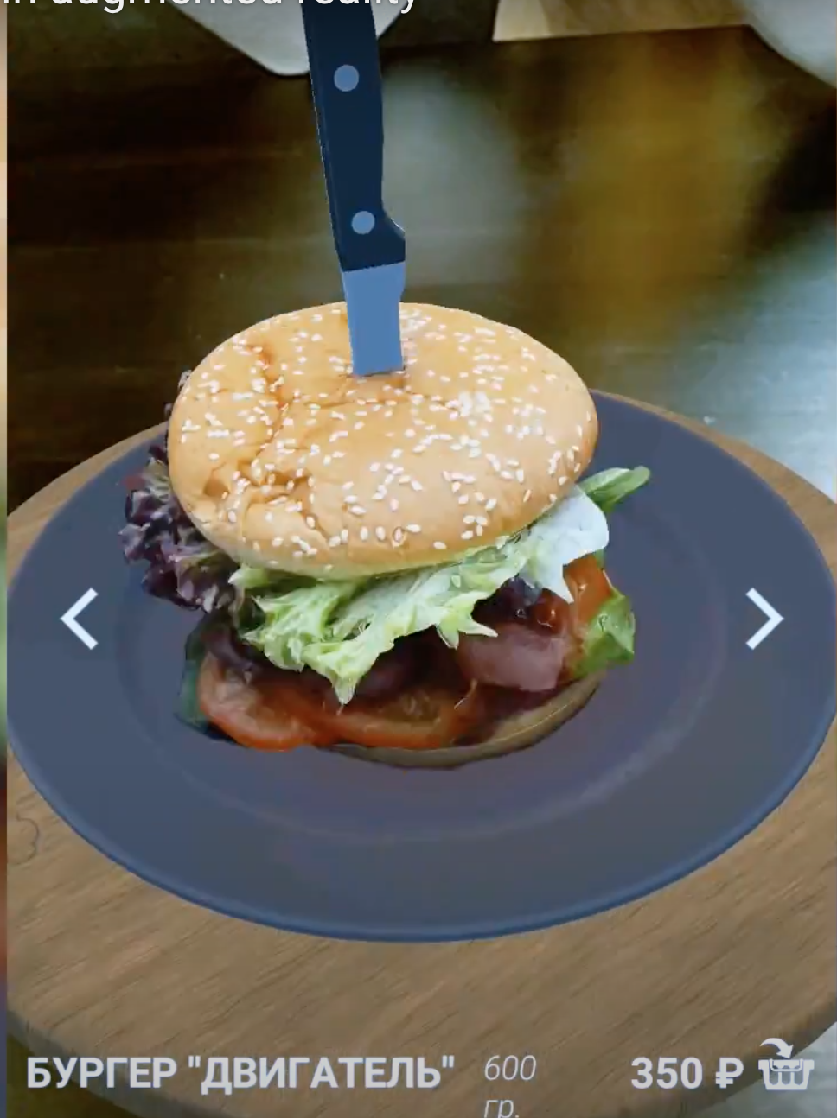
Interfaz
Boton para girar
o
Moverlo con los dedos
Boton de Giro

Slide 13
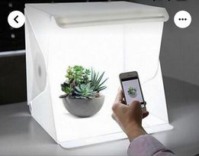
Como tomar las fotos
Caja negra ( Facebook MarketPlace)
Luz Led (Ya)
Camara SemiProfesional/Profesional (Ya)
Parante (Ya)
Plato giratorio -> 30 soles
(https://articulo.mercadolibre.com.pe/MPE-440124663-base-giratoria-para-tortas-_JM#position=1&type=item&tracking_id=f6d7130a-92c9-42ac-979c-19afe99381c7)

Slide 14
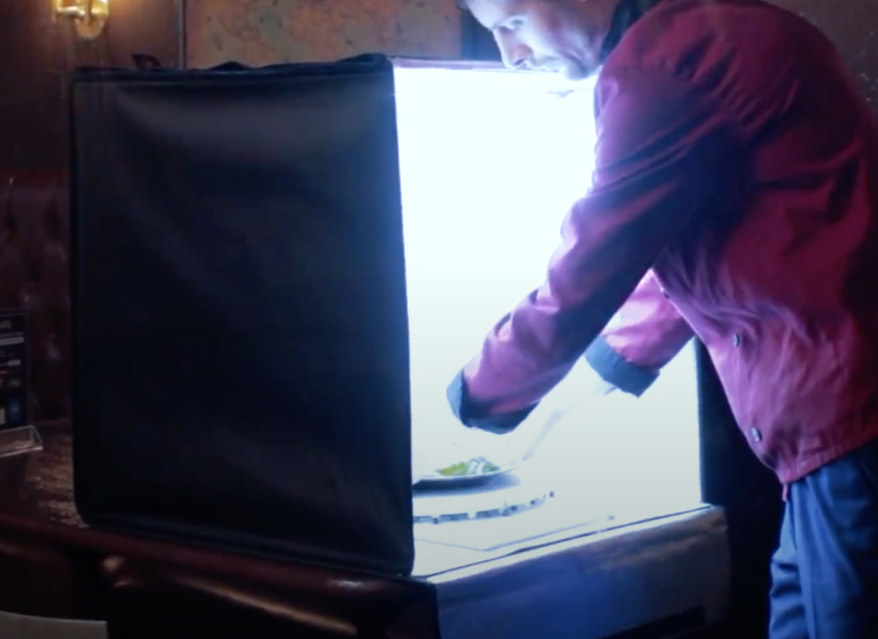
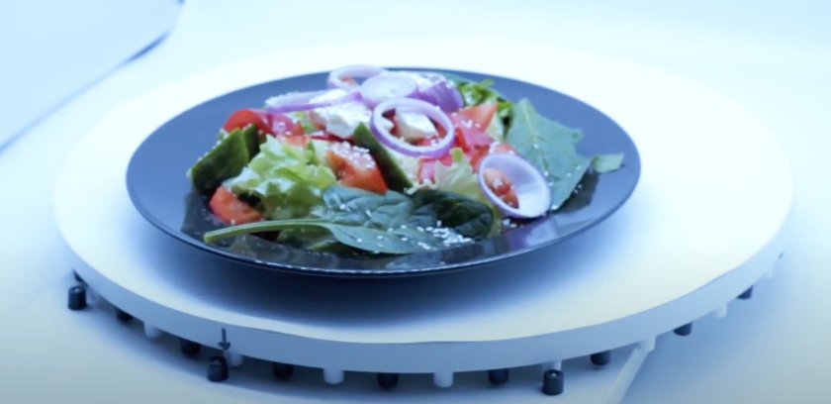
Como tomar las fotos
Se tomara alrededor de 150 fotos
De diferentes angulos
Con Zoom

Slide 15
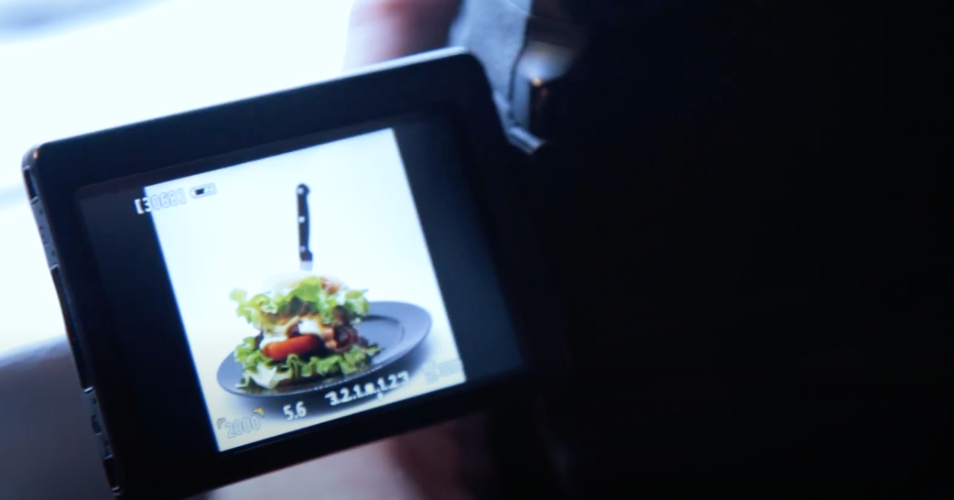
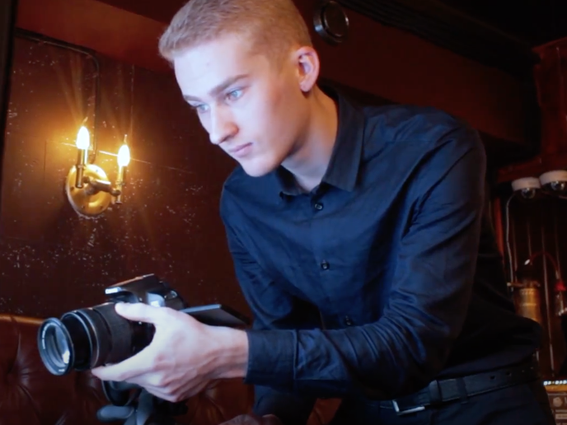
Como tomar las fotos

Slide 16
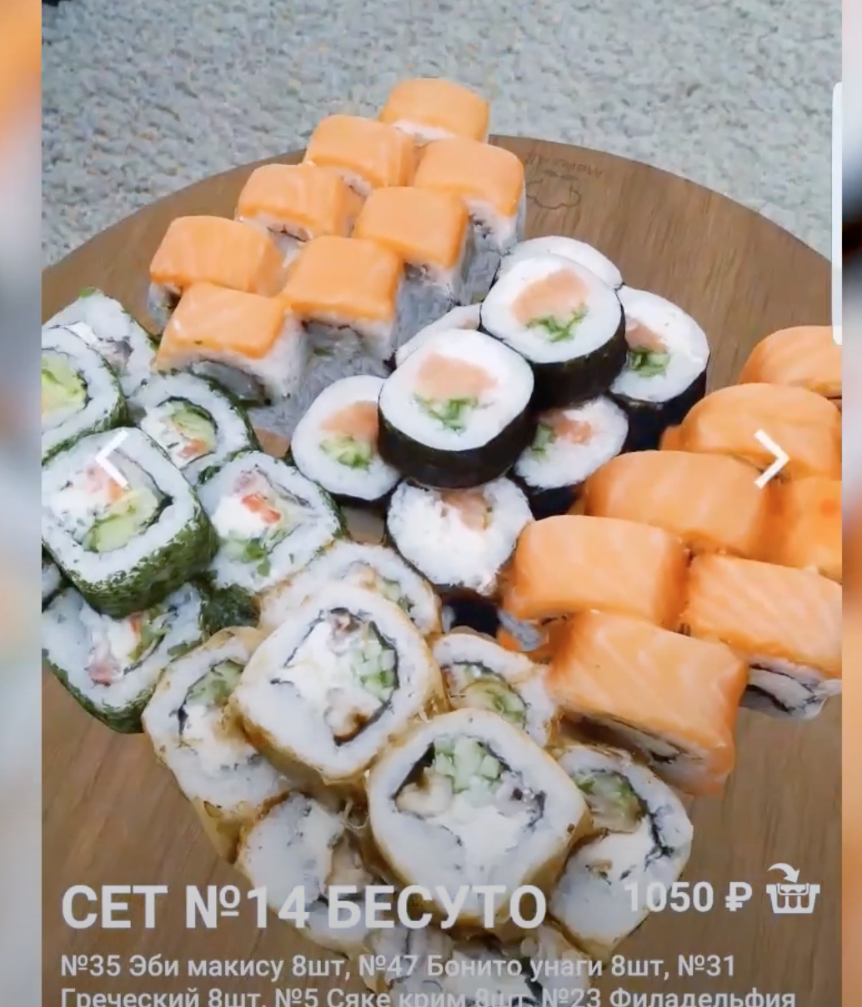
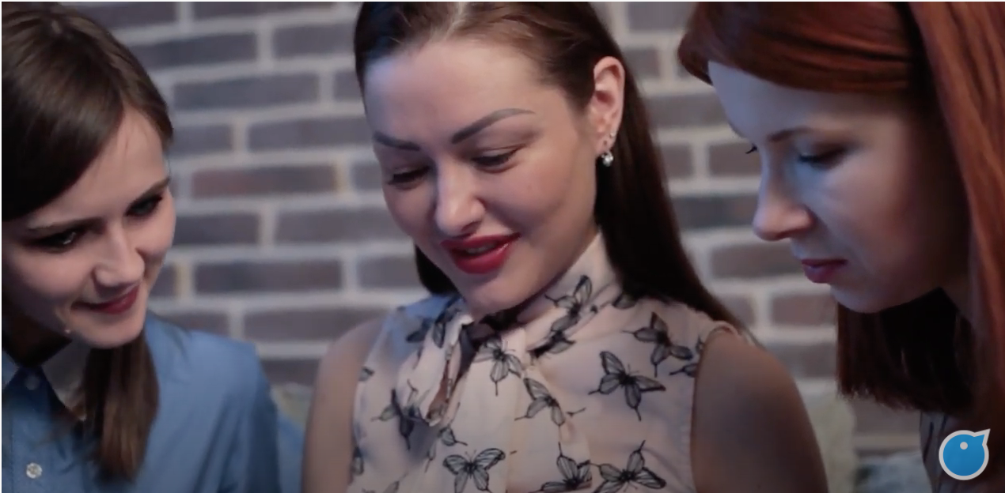
3. Pedidos Online
Aquí no es necesario escanear el codigo
Aparecera el nombre de los platos y aparecere el modelo 3D cuando se seleccione
Ideal para ver el plato antes de comprarlo de modo Online

Slide 17
4. Creditos
Nombre de la empresa
Correo
Numero telefonico
Logo Facebook/Instagram

